Slide 1
Муниципальное бюджетное общеобразовательное учреждение
средняя общеобразовательная школа №59
352254, Краснодарский край, Отрадненский район,
хутор Садовый, ул. Школьная, 2а. тел.: (86144) 9-73-25
Кабинет кубановедения
№19

Slide 2
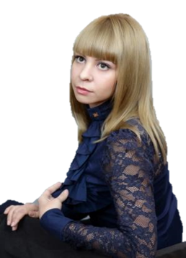
Заведующая кабинетом кубановедения
Толмачева
Анна Сергеевна

Slide 3
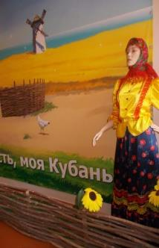
С 2013 года в МБОУ СОШ №59 оборудованы кабинет кубановедения и комната казачьего быта. Здесь собран богатый материал по предмету, который используется на уроках кубановедения, истории и во внеурочной деятельности.
Кабинет оснащен техническими средствами обучения: ноутбуком, проектором, мультимедийной доской и колонками. Оформлен музейный уголок и панорама.
В кабинете расположены информационно-наглядные стенды по истории Краснодарского края и Отрадненского района, учебная, методическая и дидактическая литература по предмету, а также материалы исследовательской работы Отрадненского районного общества историков-архивистов. Есть экспонаты, сделанные руками учащихся в рамках реализации исследовательской и проектной деятельности.
Наличие в школе кабинета кубановедения-большая помощь педагогическому коллективу в воспитании у обучающихся патриотизма, заботы о своей малой родине, в развитии интереса к истории, культуре своего народа, края.

Slide 4
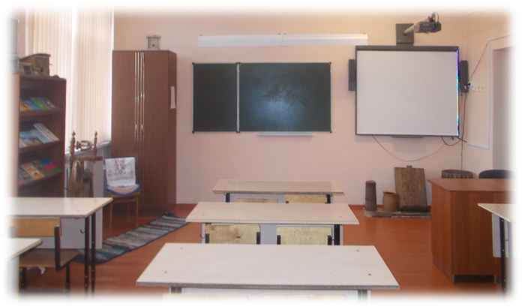
Кабинет Кубановедения

Slide 5
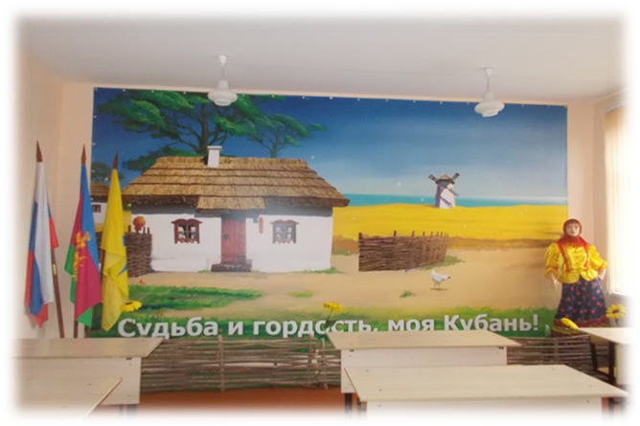
Панорамный фрагмент кабинета
«Кубанское подворье»

Slide 6
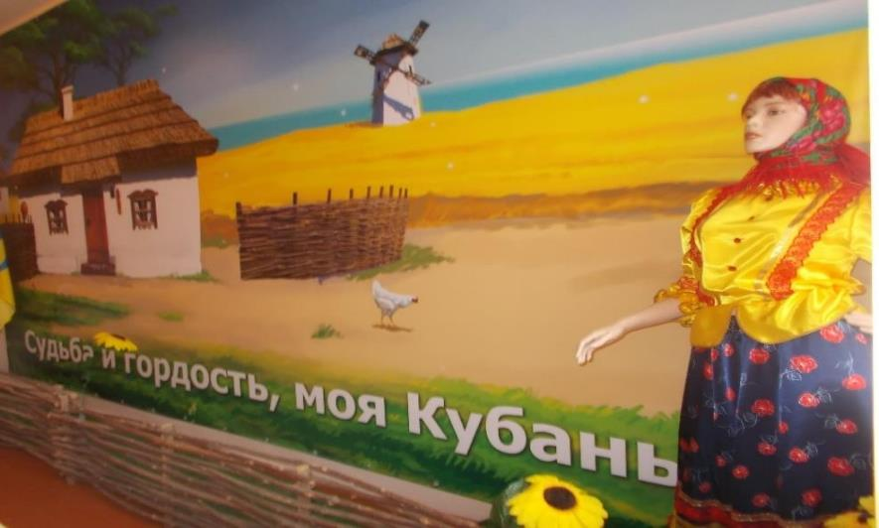
Панорамный фрагмент кабинета
«Кубанское подворье»

Slide 7
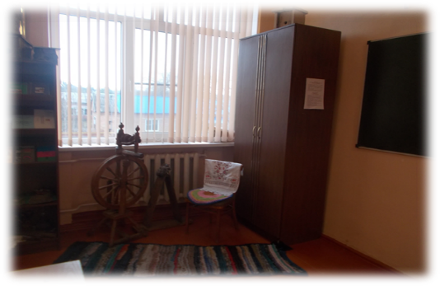
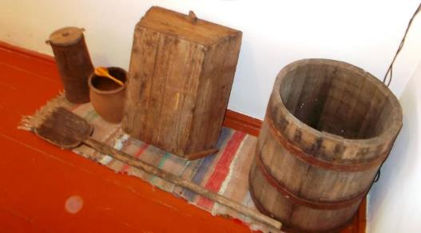
Экспозиционные элементы кабинета
1. Маслобойка
2. Макитра
3. Деревянное корыто для замеса теста
4. Бочка
5. Лопата для хлеба
1. Прялка
2. Гребень
3. Веретено
4. Рушник

Slide 8
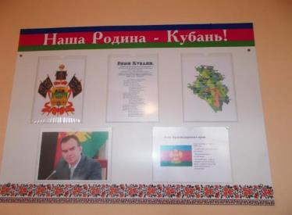
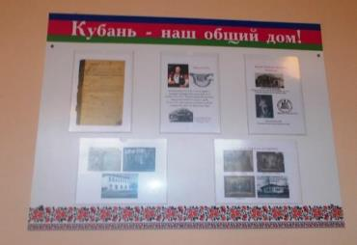
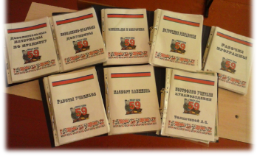
Документация учителя кубановедения
Рабочие программы по предмету
Календарно-тематическое планирование
Поурочное планирование по предмету
Дополнительный материл по предмету
Работы учеников
Паспорт кабинета
Нормативно-правовая документация
Материал к олимпиадам и викторинам
Портфолио учителя
Книга отзывов
Информационные стенды по предмету

Slide 9
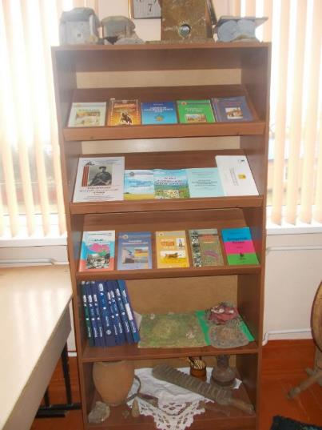
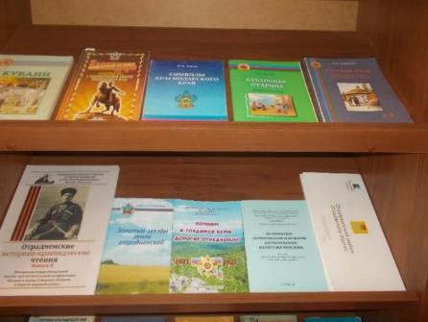
Учебная, методическая и художественная литература по предмету

Slide 10
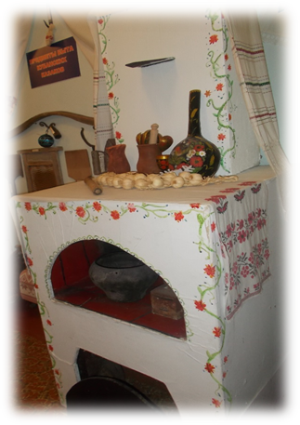
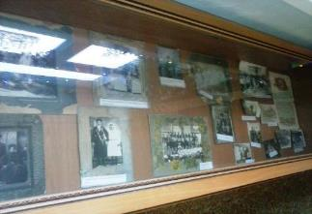
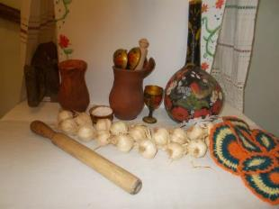
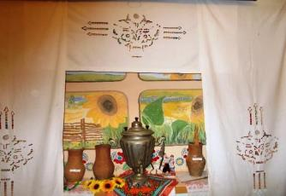
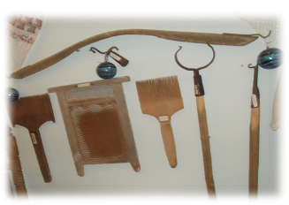
Научно-исследовательская работа
«Комната казачьего быта»

Slide 11
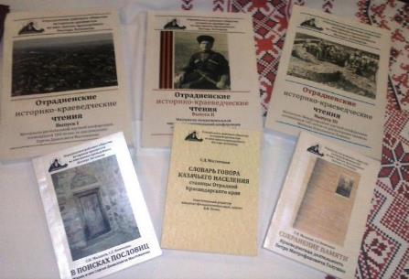
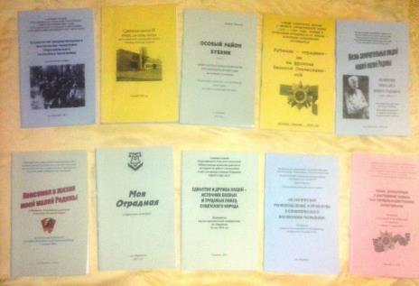
Научно-исследовательская работа
Учащиеся-участники
муниципальных краеведческих конференций
Школа активно сотрудничает с Отрадненским районным обществом
историков-архивистов
во имя святого преподобного
Нестора Летописца

Slide 12
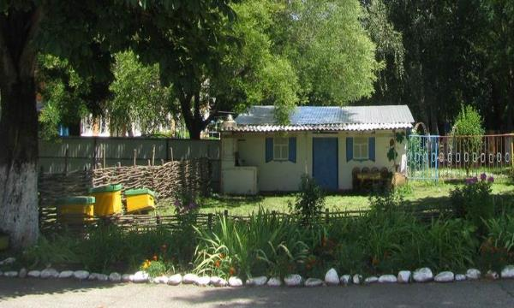
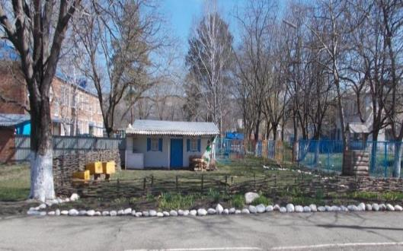
Научно-исследовательская работа
Казачье подворье на территории школы
Долгосрочная проектная работа,
реализованная в 2013-2014 учебном году учащимися, родителями и педагогами школы

Slide 13
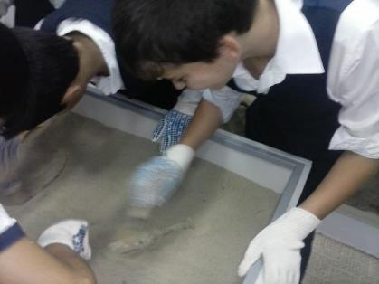
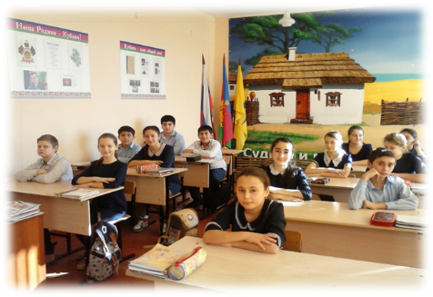
Урочная и внеурочная работа с детьми
Уроки кубановедения на базе кабинета
Работа кружка в рамках реализации ФГОС
«Школьный исторический клуб»

Slide 14
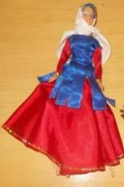
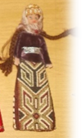
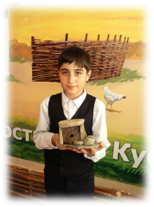
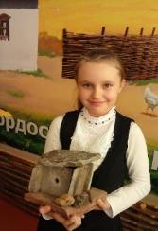
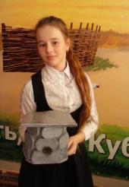
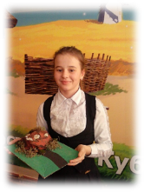
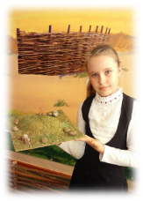
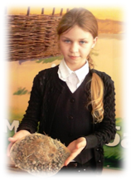
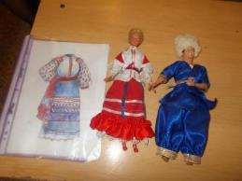
Научно-исследовательская и проектная деятельность на уроках
Одежда жителей
Кубани
Одежда казаков

Slide 15
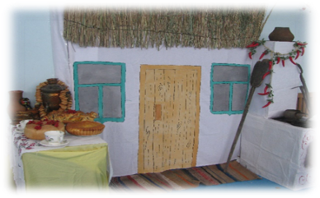
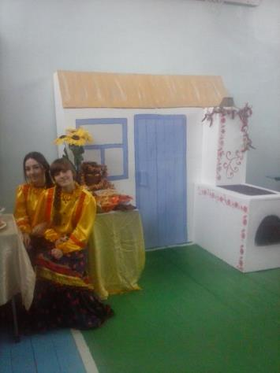
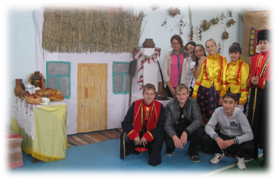
Традиционное внеурочное мероприятие «Неделя Кубановедения»

Slide 16
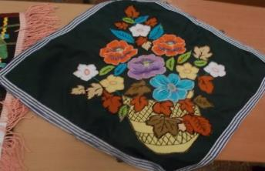
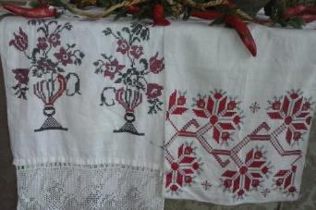
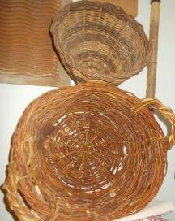
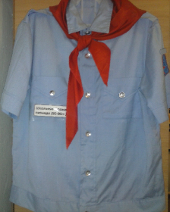
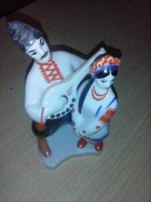
Новинки, появившиеся в классе в 2015 г.

Slide 17
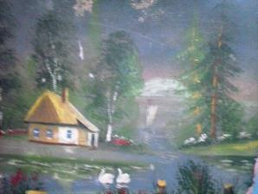
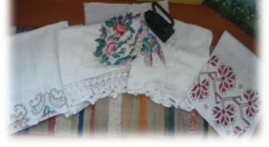
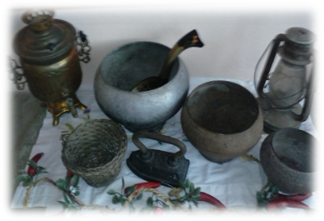
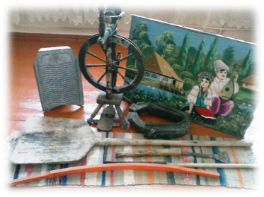
Новинки, появившиеся в классе в 2015 г.

